Slide 1
Min rejse til Grønland
Anja Ziemer, intensivsygeplejerske

Slide 2
Hej, jeg hedder Anja, 17 år …

Slide 3
Vendepunktet i 2023

Slide 4
Hov, der var da noget…

Slide 5
Afsted med mig

Slide 6
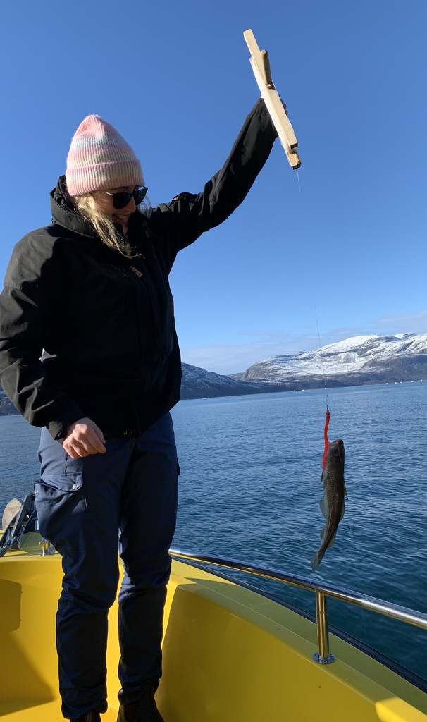
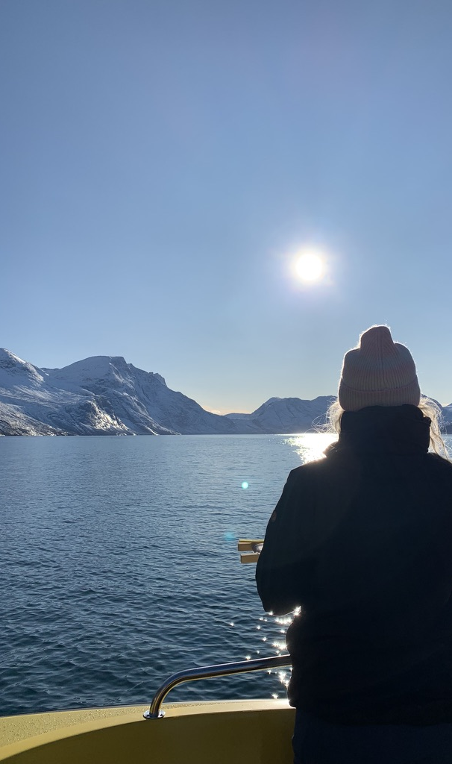

Slide 7
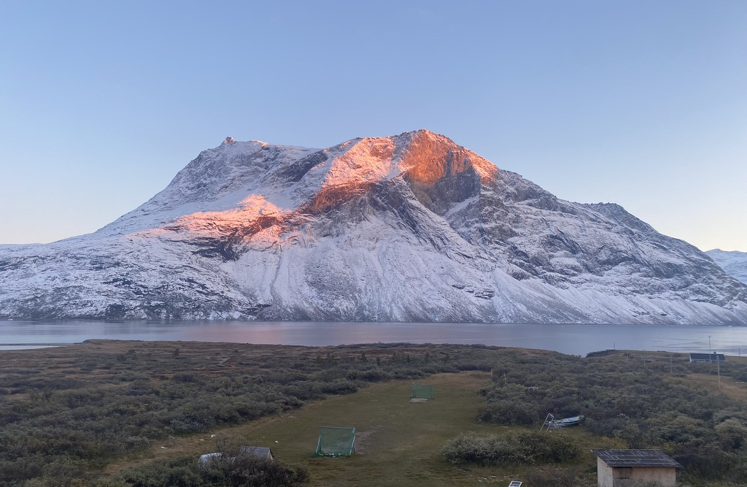
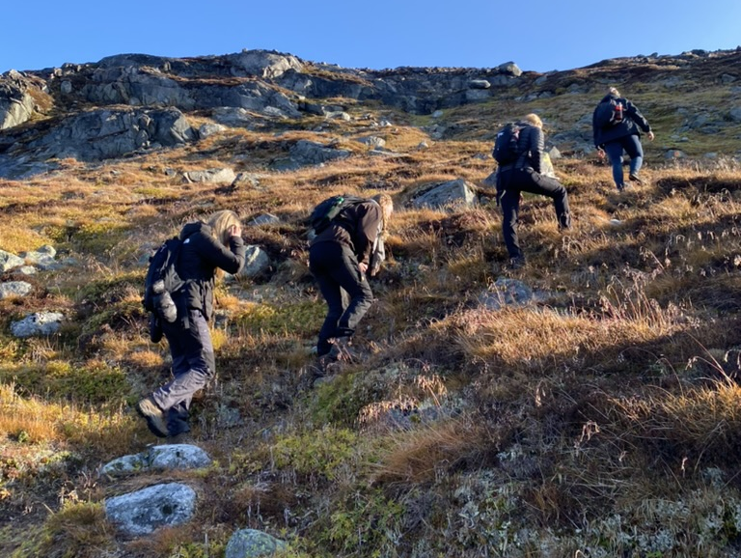
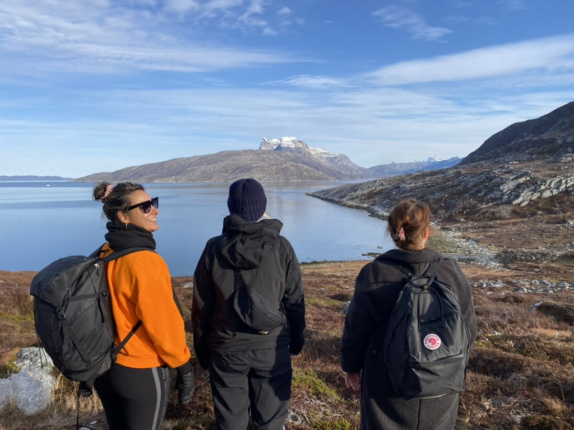

Slide 8
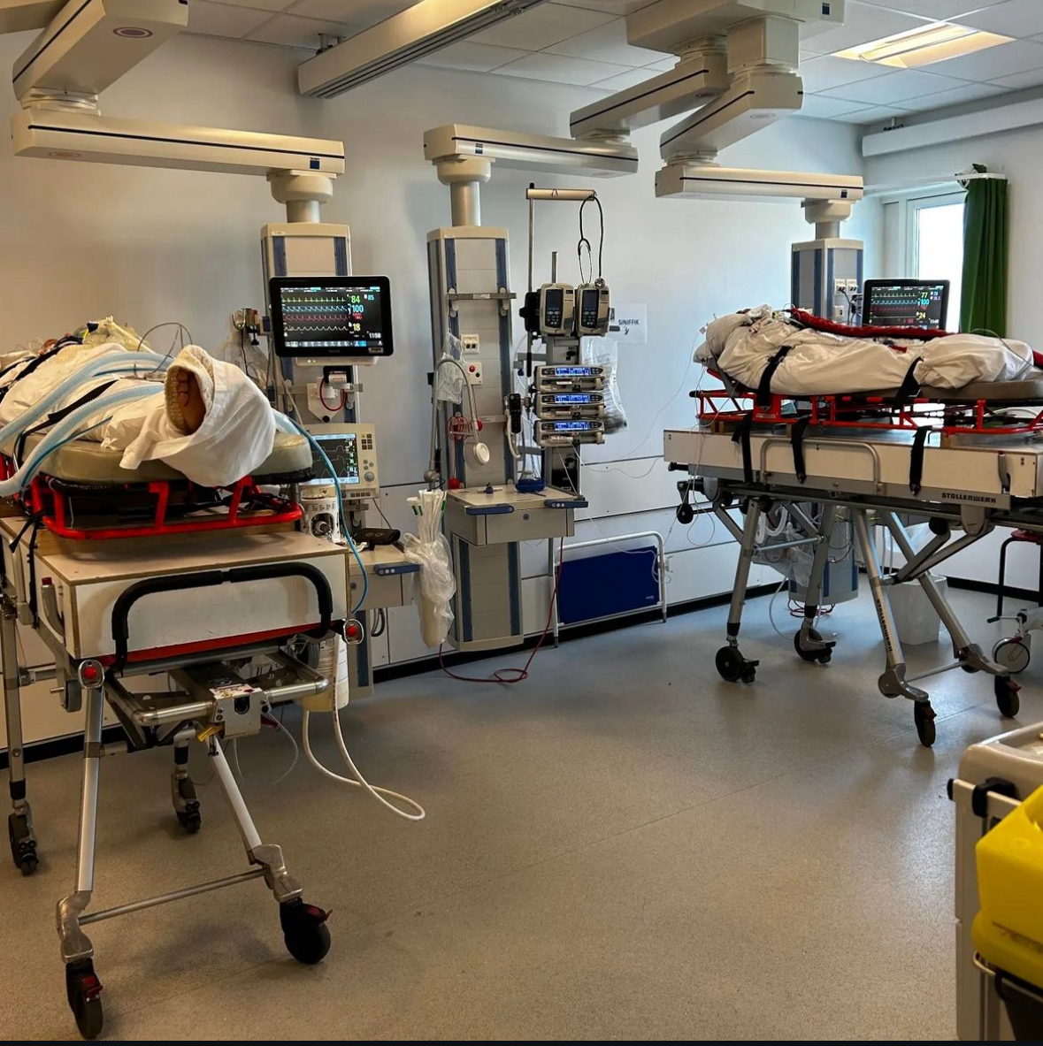
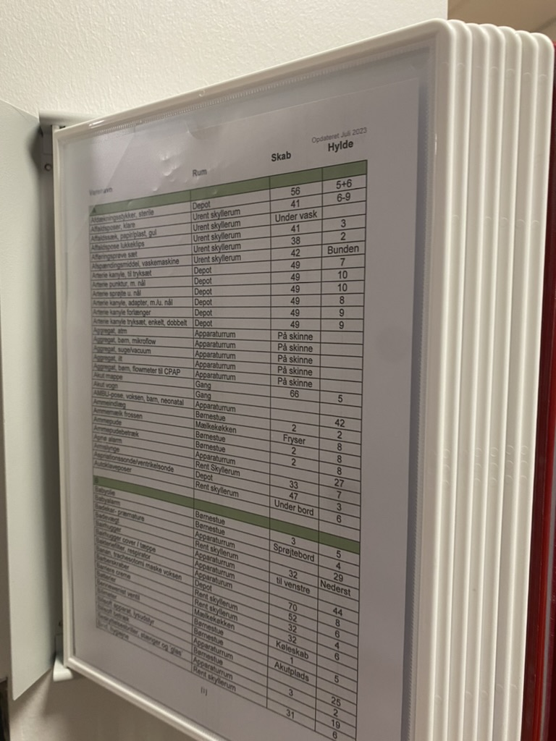
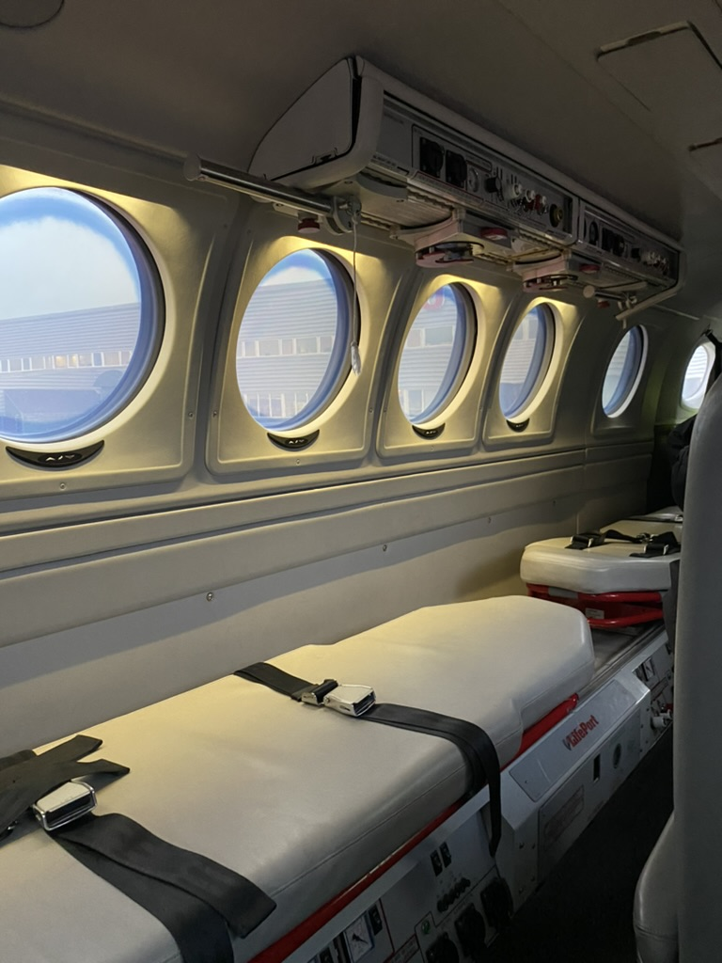
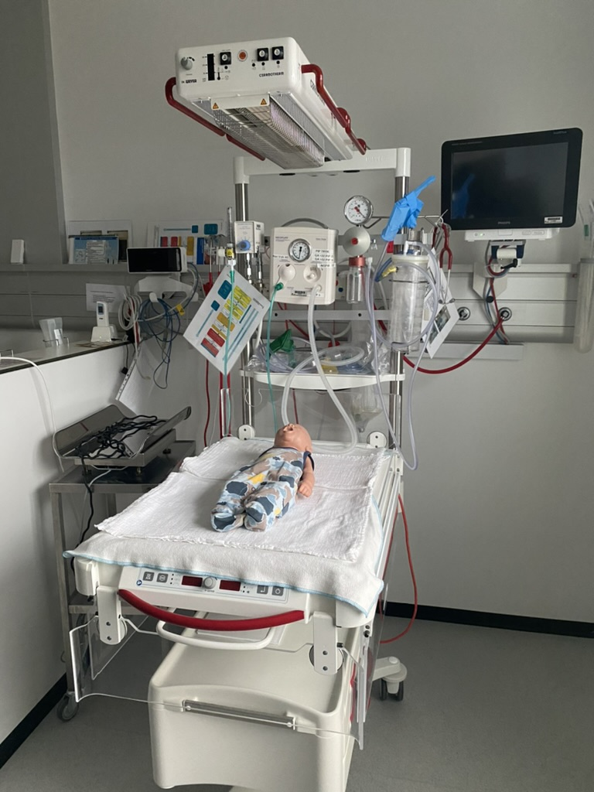

Slide 9
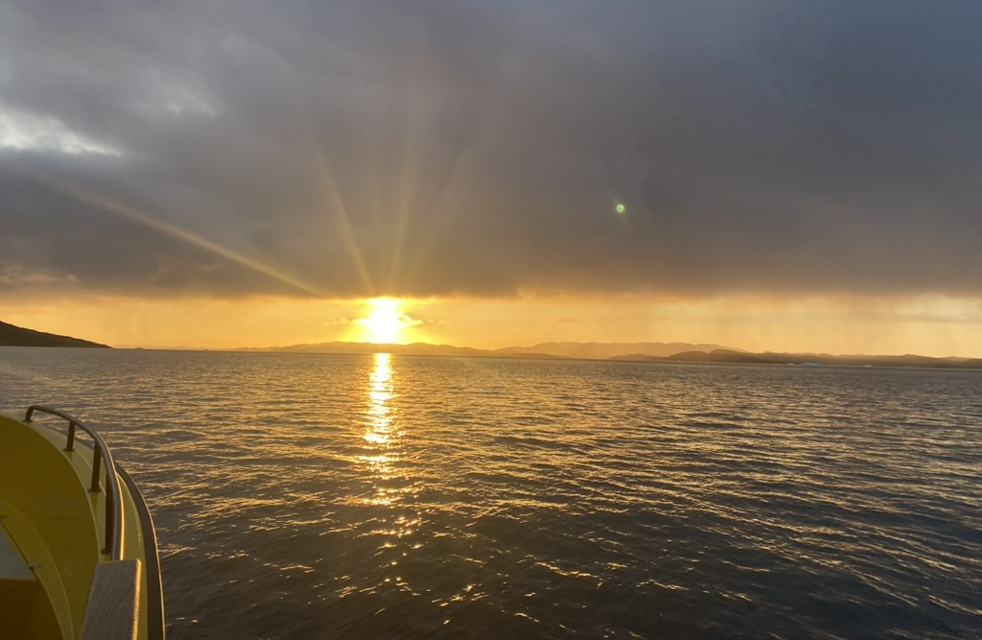
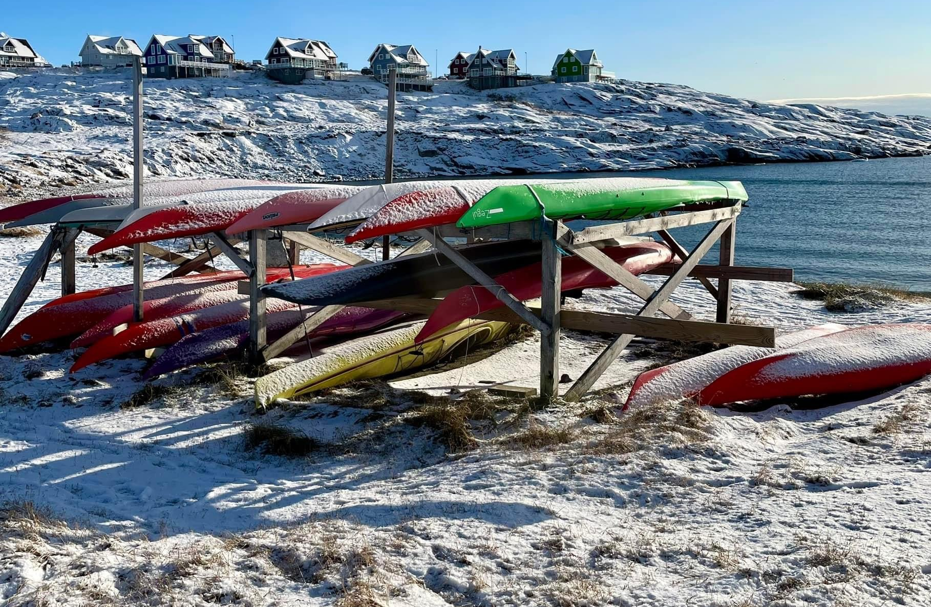
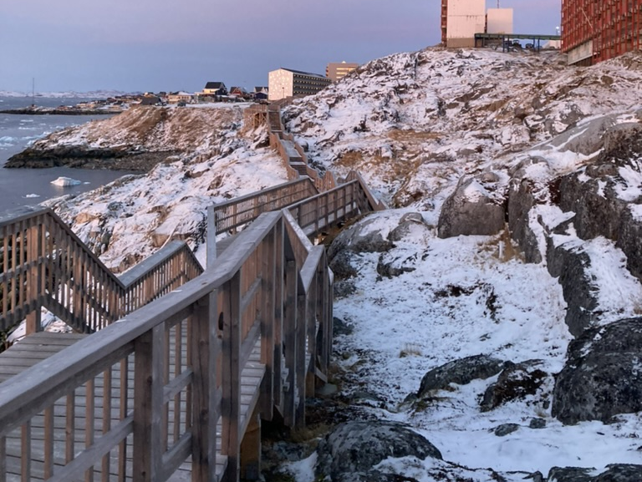
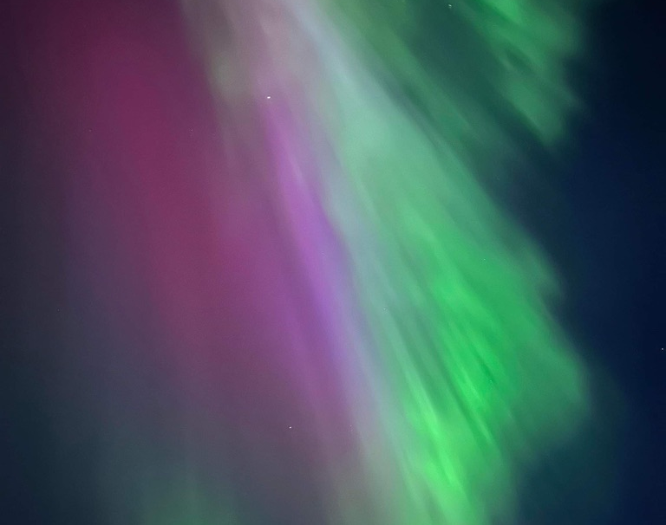
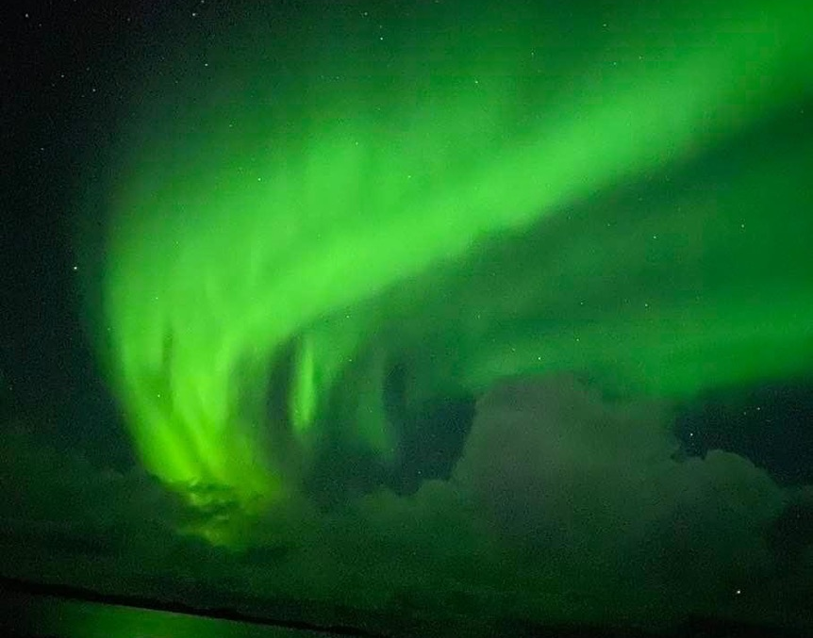

Slide 11
Husk ☺
"Ajunngilaq" og "Immaqa".
"Det er i orden" og "måske".

Slide 12
Hjem igen…
Hvad var vores formål med rejsen
Hvad tog vi med hjem og hvad fik vi du af det
Vores råd til dem der ikke har været afsted endnu.

Slide 13
Tag derop for oplevelsens skyld - naturen, kulturen, befolkningen, egen udvikling og nye bekendskaber.
Grønland er Grønland. Lad være med at sammenligne med Danmark. Tag det hele som en oplevelse.
Kom med et åbent sind. Vi kan lære meget af grønlænderne, bl.a. at tage det mere med ro, istedet for at være stresset / fortravlet

Slide 14
Takuss ☺

